Slide 1
Phase IIB du MPO : Résultats de la vision par ordinateur

Slide 2
Approche adoptée dans le cadre de l’examen
Objectif : Prédire la répartition des espèces dans une image
Cela signifie:
Localisation de tous les poissons dans une image
Centaines ou milliers de cibles
Classification des espèces de tous les poissons localisés
Calcul des proportions à partir de ces chiffres

Slide 3
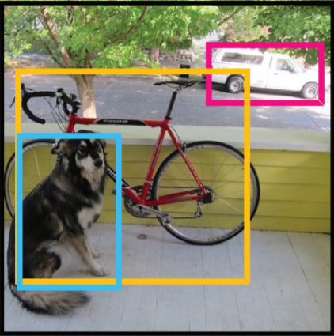
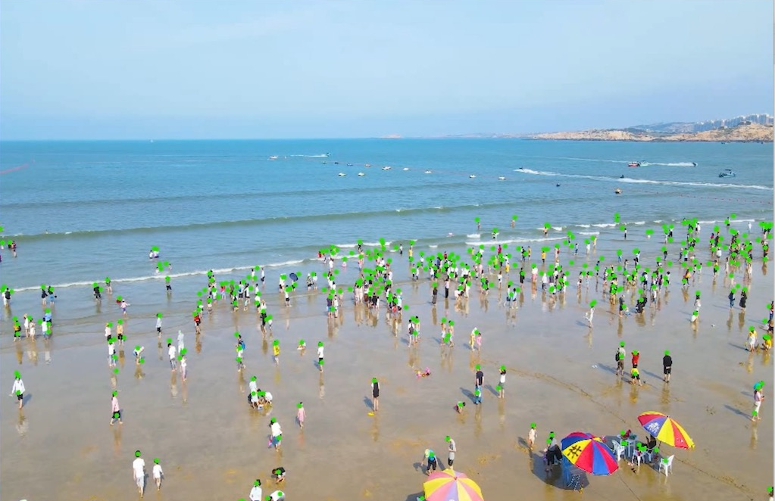
Approche adoptée dans le cadre de l’examen
Les algorithmes de vision par ordinateur existants sont inadéquats.
Détection d’objets
Localisation (boîtes) + classification
Mais ne peut pas gérer les scènes denses
Localisation des foules
Localisation dans des scènes denses
Mais ne peut pas classer

Slide 4
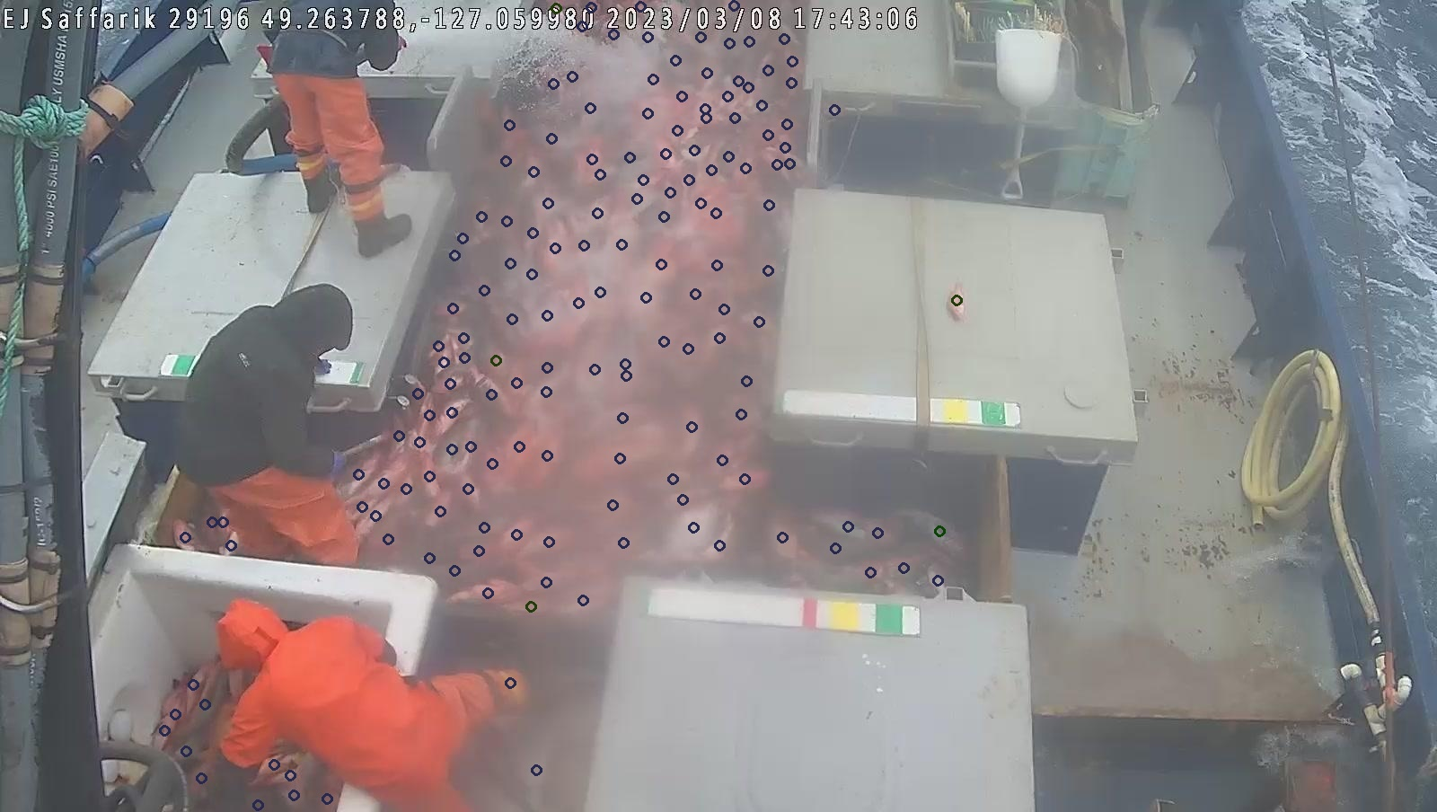
Approche adoptée dans le cadre de l’examen
Objectif : Localisation et classification denses

Slide 5
Ensemble de données
9 navires, 39 voyages, 471 remorquages de données brutes
Procédure d’annotation en trois étapes :
1. Localisations (« points »)
2. Classifications d’espèces expertes
3. Examen par des experts
Collecte de 477 889 annotations dans 3 362 images

Slide 6
Détails de l’algorithme
Point de départ : Transformateur de localisation de foule (CLTR)
État de l’art pour la localisation des foules
Mais ne peut effectuer la classification
Liang, D., Xu, W. et Bai, X., 2022, octobre. Un modèle de transformateur de bout en bout pour la localisation de foule. Dans l’European Conference on Computer Vision (pp. 38-54). Cham : Springer Nature Suisse

Slide 7
Détails de l’algorithme
Ajouter une branche de classification
Couches de réseaux de neurones supplémentaires
Perte de classification supplémentaire pendant l’entraînement (softmax + entropie croisée)
Maintenant, chaque point a une classification des espèces

Slide 8
Mesures
Deux mesures ont été élaborées pour évaluer notre modèle dans le contexte de la tâche de répartition :
Précision des espèces dominantes
Erreur de classification pondérée
Nous avons évalué le modèle de notre propre chef (à l’aide de notre ensemble de données de test) ainsi que par rapport à des examinateurs formés.

Slide 9
Mesures
Précision des espèces dominantes
Précision de la prédiction de la classe la plus courante.
Typiquement, une image est dominée par une espèce; prédire correctement cette espèce aura le plus grand effet sur la précision globale.
Cette mesure fournit une mesure simple « en un coup d’œil » de la façon dont nous réussissons à repérer la classe majoritaire.

Slide 10
Mesures
Erreur de classification pondérée
Une mesure plus complexe qui tient compte de toutes les espèces présentes ainsi que de l’objectif de répartition.

Slide 11
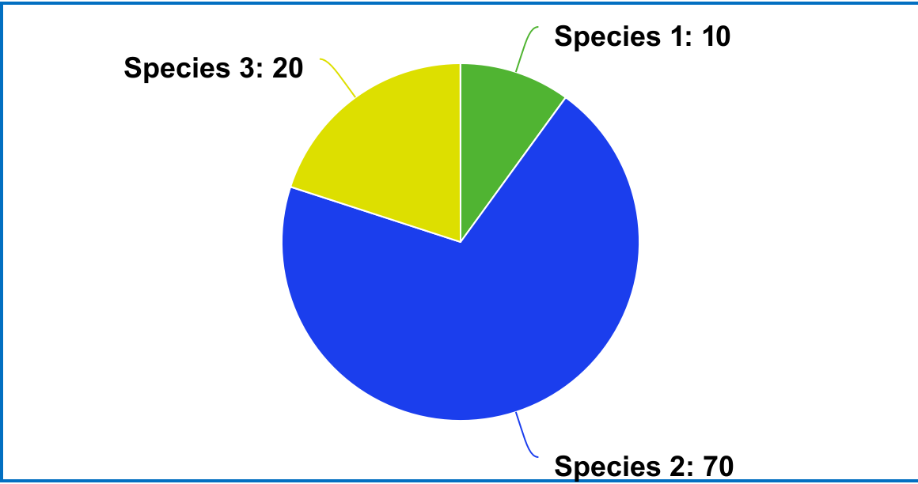
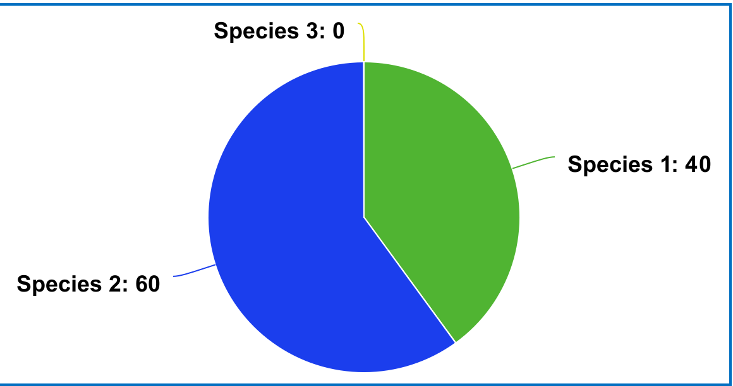
Mesures
Erreur de classification pondérée
Réalité de terrain
Biomasse prévue

Slide 12
Mesures
Erreur de classification pondérée
Réalité de terrain
Biomasse prévue
Erreur absolue moyenne : (|40 - 10| + |60 - 70| + |0 - 20|) ÷ 3 = 20 %

Slide 13
Mesures
Weighted Classification Error
Réalité de terrain
Biomasse prévue
Erreur absolue moyenne: (|40 - 10| + |60 - 70| + |0 - 20|) ÷ 3 = 20 %
Ce calcul, qui donne un poids égal à toutes les classes, pourrait ne pas être approprié.
Par exemple, il y a cinq classes au total, mais seulement trois sont présentes; maintenant le diviseur est cinq, donc l’erreur est artificiellement réduite

Slide 14
Metrics
Erreur de classification pondérée
Réalité de terrain
Biomasse prévue
Poids par réalité de terrain: 0,1*|40 - 10| + 0,7*|60 - 70| + 0,2*|0 - 20| = 14 %

Slide 15
Mesures
Erreur de classification pondérée
Réalité de terrain
Predicted
Poids par réalité de terrain: 0,1*|40 - 10| + 0,7*|60 - 70| + 0,2*|0 - 20| = 14 %
Mais que se passe-t-il si une classe de vérité de terrain n’est pas présente, mais que vous la prédisez? L’erreur pour cette classe serait 0.

Slide 16
Mesures
Erreur de classification pondérée
Ground Truth
Biomasse prévue
Weight by avg of GT + predicted: 0.25*|40 - 10| + 0.65*|60 - 70| + 0.1*|0 - 20| = 19.2%

Slide 17
Mesures
Erreur de classification pondérée
Réalité de terrain
Biomasse prévue
Poids en moyenne de réalité de terrain + prévu: 0,25*|40 - 10| + 0,65*|60 - 70| + 0,1*|0 - 20| = 19,2 %
Bonus : Maintenant, la mesure est symétrique, donc ni l’un ni l’autre ne doivent être considérés comme la « réalité de terrain » : nous pouvons comparer la divergence des examinateurs humains, par exemple.

Slide 18
Résultats
Évaluation:
Rendement des modèles
Rendement d’expert humain
Utilisation des éléments suivants:
Ensemble de tests de 100 exemples retenus
Échantillonné à partir de remorquages non présents dans les données d’entraînement

Slide 19
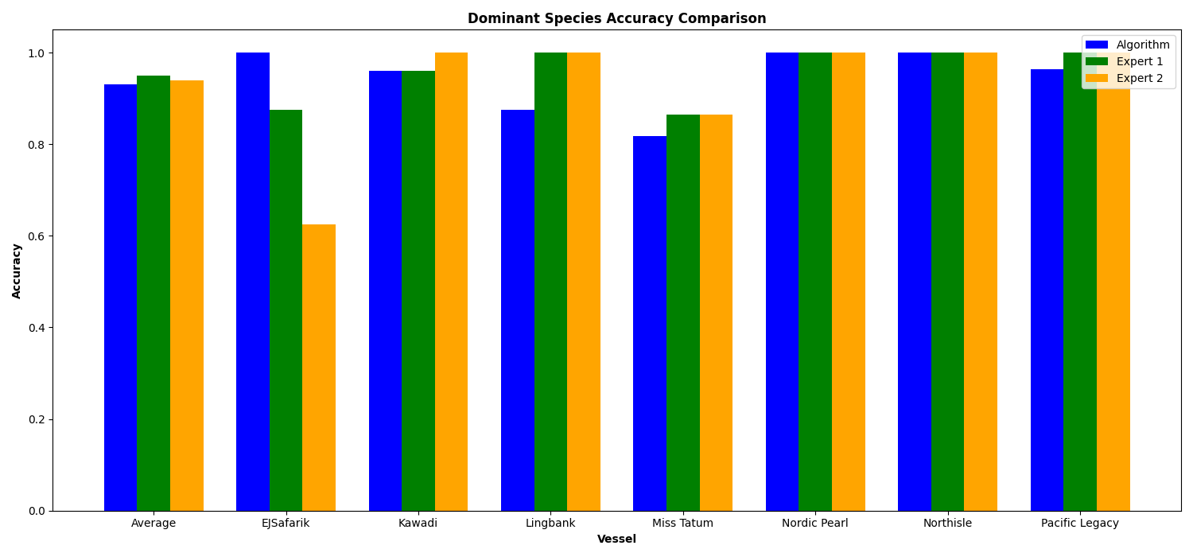
Résultats

Slide 20
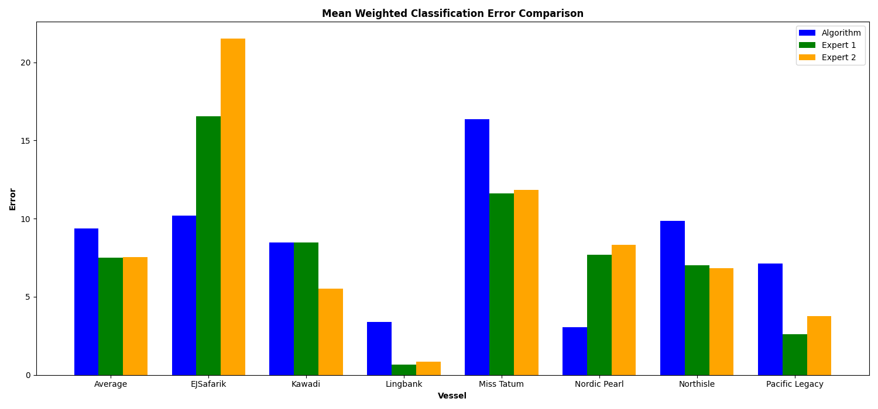
Résultats

Slide 21
Résultats
Mesure | Algorithme | Expert 1 | Expert 2
Précision des espèces dominantes | 94% | 95% | 94%
Erreur de classification pondérée moyenne | 9.4% | 7.5% | 7.5%
L’algorithme permet d’obtenir des rendements humains de niveau expert sur la classification des espèces dominantes
L’algorithme est à moins de 2 % du rendement de l’expert humain lorsque l’on considère l’erreur de classification pondérée moyenne
Démontre la faisabilité de notre approche pour produire des estimations de répartition automatisées précises

